Slide 1




TRƯỜNG TIỂU HỌC TÂN DƯƠNG
CHÀO MỪNG QUÝ THẦY CÔ
VỀ DỰ HỘI THI GIÁO VIÊN GIỎI
Môn: Tiếng Việt lớp 3
BÀI 10: Quả hồng của thỏ con (T3)
Giáo viên: Vũ Thị Lương
Lớp: 3

Slide 2


Slide 4
Bài 1. Tìm từ có nghĩa giống với mỗi từ in đậm dưới đây:
Hằng ngày, thỏ chăm chỉ tưới nước cho cây. Ít lâu sau, quả hồng ngả vàng, rồi đỏ. Thỏ kiên nhẫn đứng đợi quả rơi xuống, vì nó không biết trèo cây.
chăm chỉ
kiên nhẫn

Slide 6
Chăm chỉ
….
…..
Siêng năng
Cần cù
……
chăm
Chịu khó
Kiên nhẫn
….
Bền lòng
Nhẫn nại
….
…
……
Kiên trì
Bền chí
…..
Đặc điểm

Slide 7
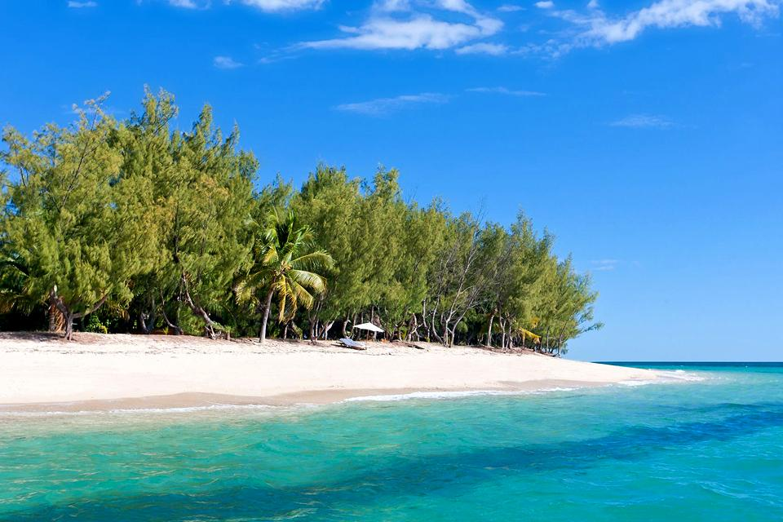
Bài 2. Dựa vào tranh, tìm 2 - 3 từ chỉ màu xanh. Đặt câu với từ em tìm được.
M: Mặt biển xanh biếc

Slide 9
Bài 3. Lời nói của thỏ con và đàn chim trong đoạn văn được đánh dấu bằng dấu câu nào? Nêu vị trí của dấu câu đó.
Vừa lúc đó, có đàn chim bay đến, định ăn quả hồng. Thỏ hốt hoảng kêu lên:
- Hồng của tớ!
Thấy vậy, đàn chim cầu khẩn:
- Cho chúng tớ ăn nhé. Chúng tớ đói lả rồi.
- Hồng của tớ!
- Cho chúng tớ ăn nhé. Chúng tớ đói lả rồi.

Slide 10


Slide 11
10
9
8
7
6
5
4
3
2
1
0
Câu 1. Lời nói của thỏ con và đàn chim trong đoạn văn được đánh dấu bằng dấu câu nào?
Dấu gạch ngang
A
Dấu chấm
B
Dấu chấm than
C

Slide 12
10
9
8
7
6
5
4
3
2
1
0
Câu 2. Dấu gạch ngang đó ở vị trí nào trong câu?
Cuối câu
A
Đầu câu
B
Giữa câu
C

Slide 13
Vừa lúc đó, có đàn chim bay đến, định ăn quả hồng. Thỏ hốt hoảng kêu lên:
- Hồng của tớ!
Thấy vậy, đàn chim cầu khẩn:
- Cho chúng tớ ăn nhé. Chúng tớ đói lả rồi.

Slide 15

XIN CHÂN THÀNH CẢM ƠN
QUÝ THẦY CÔ GIÁO VÀ CÁC EM
Notes:
15

